Slide 1
R3.01
CM 1 : Intro et HTTP

Slide 2
Objectifs
L’objectif de cette ressource est de poursuivre l’apprentissage de la programmation autour de technologies web. Cette ressource met en situation de développement à partir de spécification, ce qui est la suite logique de l’apprentissage du développement.

Slide 3
Choix Techniques
PHP
PDO (PHP DATA OBJECT)
MVC (Model Vue Contrôleur)
CodeIgniter() : un framework MVC
Doctrine() : un ORM (Object Relational Mapping)

Slide 4
Cours
6 CM
Intro
MVC
PDO
CodeIgniter
Doctrine
Sécurité et ouvertures
TD : 8*2h40
Participation à la SAE

Slide 5
Evaluation
Après la partie MVC
Après la partie CodeIgniter

Slide 6
Les références
https://www.php.net/
https://codeigniter.com/
https://www.sqlite.org/index.html
https://mariadb.org/
https://www.doctrine-project.org/

Slide 7
PHP Langage
https://www.php.net/
langage de scripts généraliste et Open Source
Interprété ou compilé à la volée
Impératif orienté objet
Faiblement typé

Slide 8









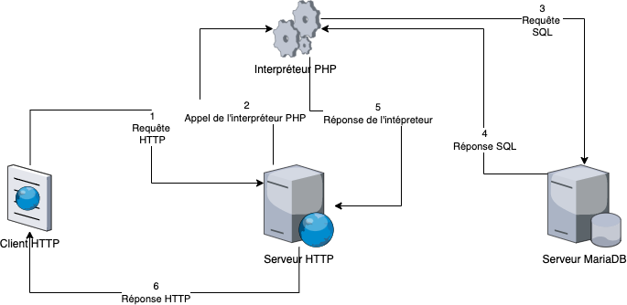
Client serveur

Slide 9
Le protocole HTTP
Hypertext Transfer Protocol :
Protocole de communication client-serveur
Over TCP port 80 ou 443 (HTTPS)
Pour la requête comme pour la réponse une entête (header) et un corps (body) optionnel.
Protocole sans état (stateless protocol)
Des méthodes GET, POST (PUT, DELETE, HEAD, OPTIONS, TRACE, …)
Un grand nombre de serveur : apache, nginx, nodeJS, …

Slide 10
Le protocole HTTP : GET
Requête une entête sans corps
GET / HTTP/1.1
Host: perdu.com
User-Agent: curl/7.79.1
Accept: */*
Réponse : entête
HTTP/1.1 200 OK
Date: Tue, 06 Sep 2022 19:39:17 GMT
Server: Apache
Upgrade: h2
Connection: Upgrade
Last-Modified: Thu, 02 Jun 2016 06:01:08 GMT
ETag: "cc-5344555136fe9"
Accept-Ranges: bytes
Content-Length: 204
Cache-Control: max-age=600
Expires: Tue, 06 Sep 2022 19:49:17 GMT
Vary: Accept-Encoding,User-Agent
Content-Type: text/html
Réponse : corps
<html>
<head>
<title>Vous Etes Perdu ?
</title>
</head>
<body>
<h1>Perdu sur l'Internet ?
</h1>
<h2>Pas de panique, on va vous aider
</h2><strong><pre> * <----- vous &ecirc;tes ici</pre></strong>
</body>
</html>

Slide 11
Le protocole HTTP : GET avec paramètres
Dans l’entête sous la forme
ressource?param1=val1&param2=val2
http://localhost/~jub/php/td1/get_post.php?age=18&nom=le%20coq&pr%C3%A9nom=correntin

Slide 12
Le protocole HTTP : POST
curl -d "param1=value1&param2=value2" -H "Content-Type: application/x-www-form-urlencoded" -X POST "http://localhost/~jub/php/td1/get_post.php"
Requête
POST /~jub/php/td1/get_post.php HTTP/1.1
Host: localhost
User-Agent: curl/7.79.1
Accept: */*
Content-Type: application/x-www-form-urlencoded
Content-Length: 27
param1=value1&param2=value2 (non affiché sur la version de l’IUT)
Réponse
HTTP/1.1 200 OK
Date: Tue, 06 Sep 2022 20:53:48 GMT
Server: Apache/2.4.54 (Unix) PHP/8.1.8
X-Powered-By: PHP/8.1.8
Content-Length: 180
Content-Type: text/html; charset=UTF-8
<html> …

Slide 13
Le protocole HTTP : codes de réponse
Les réponses informatives (100 - 199),
Les réponses de succès (200 - 299),
Les messages de redirection (300 - 399),
Les erreurs du client (400 - 499),
Les erreurs du serveur (500 - 599).

Slide 14
Le protocole HTTP : cookies
Idée maintenir un contexte de connexion pour :
Gestion des sessions
Personnalisation
Suivi

Slide 15
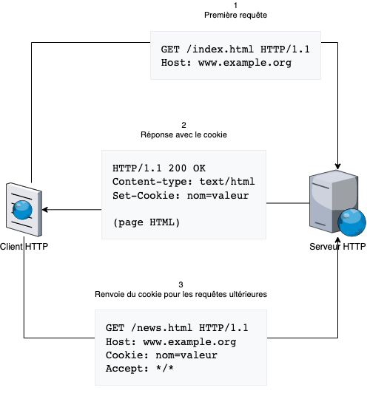
Le protocole HTTP : cookies

Slide 16
PHP / HTTP
$_SERVER : Variables de serveur et d'exécution
$_POST : Variables HTTP POST
$_GET : Variables HTTP GET
$_COOKIES : Cookies HTTP
setcookie('pseudo', htmlentities($pseudo), time()+3600);
$_COOKIE['pseudo’];
$_SESSION : Variables de session
session_start();
$_SESSION["user"] = array(…)
Redirection : header("Location: site.php");

Slide 17
Exemple : login.php
<?php
$login="";
var_dump($_COOKIE);
if (isset($_COOKIE["login"]))
$login=$_COOKIE["login"];
?>
<!doctype html>
<html lang="fr">
<head>
<meta charset="utf-8">
<title>Login</title>
</head>
<body>
<form action="authenticate.php" method="post">
<input type="text" name="login" value="<?= $login?>">
<input type="password" name="pass">
<input type="submit" name="">
</form>
</body>
</html>

Slide 18
Exemple : authenticate.php
<?php
if (isset($_POST['login']) && isset($_POST['pass'])){
login=$_POST['login'];$pass = $_POST['pass'];
setcookie("login", $login, time()+3600);
if ($login=="l" && $pass=="p") {
session_start();
$_SESSION["login"] = $login;
header("Location: site.php");}
else {
header("Location: login.php");
}
}
else
header("Location: login.php");
?>

Slide 19
Exemple : site.php
<?php
session_start();
if (!isset($_SESSION["login"]))
header("Location: login.html");
echo "welcome";
?>

